Slide 1
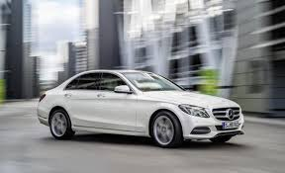
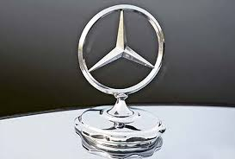
Mercedesrit in die aand
Willem Krog

Slide 2
Inleiding
Gedig opgeneem in Willem Krog se debuutbundel, Assignaat (2014)** (sien Bylaag)
Moontlike verband met finansiële wêreld van die “executives”: Assignant is iemand aan wie ‘n wissel uitgemaak is.
Die digter roep ‘n bekende stadstoneel uit die hedendaagse Suid-Afrika op.
Sy blik is veral gerig op die “executives” op pad huis toe in hul duur motors.
Die verteller vereenselwig hom met die bedelaars en distansieer hom van die bestuurders van die Mercedesse wat juis nie die bedelaars raaksien nie.
Dus: sosiale kritiek op diegene wat in hul rykdom floreer, terwyl die armes krepeer.

Slide 3
Biografiese inligting:
Willem Krog is in 1963 in Kroonstad gebore en het ook daar skool gegaan. Hy voltooi sy regstudies en praktiseer in Johannesburg en Kroonstad voordat hy hom tot die buitelugreklame wêreld wend. Tans is hy ‘n internet redakteur, ‘n advokaat, ‘n besigheidskonsultant, kok, jagter, man, pa en mens.
Willem Krog het in 2011 debuteer met die roman Jacobus wat handel oor die ontnugterde Jaco Malan wat krities staan teenoor die Suid-Afrikaanse bestel en dit sterk oorweeg om te emigreer. Veral die vrese en ontnugtering van wit Afrikaanse mans kom hierin ter sprake. Hierdie tema word voortgesit in sy debuutbundel, Assignaat; veral in die tweede gedeelte, “Tien lamente vir ? MLC”.
Publikasies sluit in ‘n regsboek (1996), prosa met die titel Jacobus (Protea – 2011) en ‘n resepteboek Lekker Wild – (self publikasie – 2013).

Slide 4
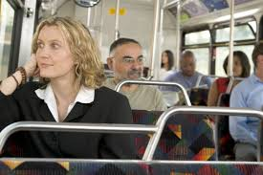
Busrit in die aand – Elizabeth Eybers
1. Elk met sy yl weerkaatsing in die ruit,
2. sit hulle suf, met die monde moeg gesluit,
3. die werkers van die stad wat huis toe gaan.
4. Skaduwee-skimme gly verby... Dis laat,
5. en lang ligvaandels wapper oor die straat
6. soos oor ‘n dam die blinkpad na die maan.
7. Ons ploeg deur stormsee met ons kaperskuit:
8. die stuurman voor, die passasiers die buit
9. wat ons as slawe huis toe bring vanaand...
Uit: Die Stil Avontuur (1939)
Die spreker bevind haar saam met die passasiers in ‘n bus.
Interteks

Slide 5
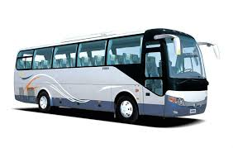
10. Die vaartuig waggel afdraand, om die draai
11. met skril gekners en skommelende swaai,
12. en hyg en skok en snork en swoeg opdraand,
13. terwyl ons, soos twee kinders opgetoë,
14. mekaar toelag met glinsterende oë...
15. Asof hul jammerlik hul lot kan raai,
16. sit hulle suf, met monde moeg gesluit,
17. elk langs sy yl weerkaatsing in die ruit,
18. die werkers van die stad wat huis toe gaan.
Maak gebruik van uitsteltegniek.

Slide 6
Gedig
Mercedesrit in die aand – Willem Krog
1. Sit hulle met monde moeg gesluit
2. yl langs sy enkel weerkaatsing in die ruit
3. die executives van die stad wat huis toe gaan
4. Skaduweekinders gly verby
5. stukkende bedelvaandels wapper wanhopig
6. in die swartpad op soek na kos en kleed
7. Die vaartuig blink in ster geklink
8. sagte leer omhul die stuurman aan die wiel
9. betaal uit opbrengs van die slawemaal
10. Yl langs sy enkel weerkaatsing in die ruit
11. sit hulle met monde moeg gesluit
12. die executives van die stad wat huis toe gaan
Reëlmatige gedig:
4 tersines

Slide 7
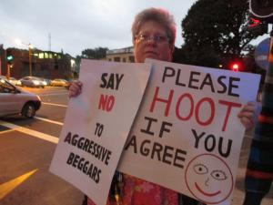
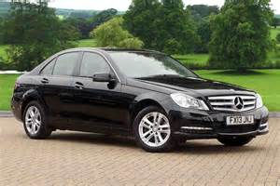
Strofe 1
alliterasie
Sit hulle met monde moeg gesluit
yl langs sy enkel weerkaatsing in die ruit
die executives van die stad wat huis toe gaan
Vorm van gedig: tersines stem ooreen met Eybers se gedig.
Die mense in hul motors se gesigte is strak. Sit met saamgeperste lippe reguit voor hulle en uitkyk. Dui daarop dat hulle moeg is en onbetrokke by hul omgewing.
Hulle is “yl”, dws “dun”, hulle het “nie veel om die lyf nie”, dus nie van veel betekenis nie.
assonansie
Die amptenare is afgesluit van wat buite te sien is.
Executive = hooggeplaaste uitvoerende beampte van maatskappy
Digter spreek sy minagting vir hulle uit.

Slide 8
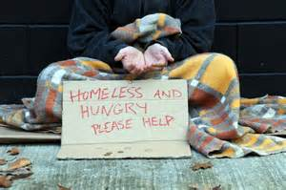
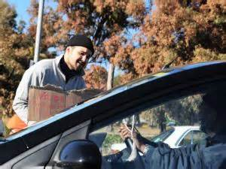
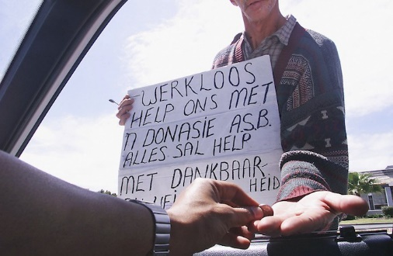
Strofe 2
alliterasie
4. Skaduweekinders gly verby
5. stukkende bedelvaandels wapper wanhopig
6. in die swartpad op soek na kos en kleed
‘n Vaandel is ‘n vlag wat by betogings gedra word met leuses of wat deur sportondersteuners by wedstryde geswaai word. Die “plakkate”, “lappe” of “kartonne” van honger bedelaars is nie “vaandels” nie; wat daarop geskryf staan, is versoeke om geld vir kos en klere vir oorlewing in hul haglike omstandighede en dit “wapper” nie.

Slide 9
Strofe 3
7. Die vaartuig blink in ster geklink
8. sagte leer omhul die stuurman aan die wiel
9. betaal uit opbrengs van die slawemaal
“vaar” in “vaartuig” gee die gedagte van beweging sterker weer as “voer” in “voertuig”. Die bestuurders van Mercedesse ry waarskynlik so vinnig as moontlik. Die ww. “vaar” verwys in fig. sin na sukses of mislukking wat iemand ervaar, soos in die sin: Hy vaar goed in sy werk.
Met die verwysing na die “sagte leer” word die gemak van die bestuurder en sy passasiers in ‘n Mercedes beklemtoon; hulle sit lekker gemaklik.
Die bestuurder sit nie net gemaklik in die motor nie, maar lei ook ‘n gemaklike lewe
‘n Vaartuig is meestal ‘n skip en die stuurman op die skip het hoe status; “skeepsoffisier met rang onder die van kaptein”.
‘n Mercedes is ‘n duur en deftige motor wat dus “blink” en voor op sy neus ‘n “ster” het.
“stukkende bedelvaandels” (strofe 2) kontrasteer met “sagte leer” in strofe 3: die motor met duursame leer beklee (wat dus moeilik verweer), terwyl die vervlenterde bedelaars blootgestel is aan wind en weer. Dus: stukkende mense word met heel mense gekontrasteer.
“slawemaal”: die luukse motor is betaal deur die uitbuiting van mindergegoedes.

Slide 10
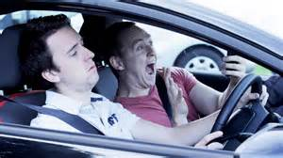
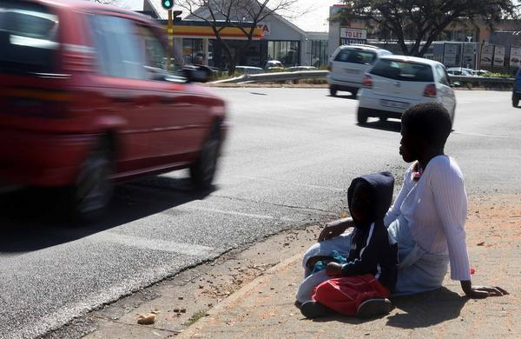
Strofe 4
10. Yl langs sy enkel weerkaatsing in die ruit
11. sit hulle met monde moeg gesluit
12. die executives van die stad wat huis toe gaan
Volrym = wanneer die vokale en konsonante in een of meer eindlettergrepe rym.
alliterasie

Slide 11
Busrit in die aand – Elizabeth Eybers 1. Elk met sy yl weerkaatsing in die ruit, 2. sit hulle suf, met die monde moeg gesluit, 3. die werkers van die stad wat huis toe gaan. 4. Skaduwee-skimme gly verby... Dis laat, 5. en lang ligvaandels wapper oor die straat 6. soos oor ‘n dam die blinkpad na die maan. 7. Ons ploeg deur stormsee met ons kaperskuit: 8. die stuurman voor, die passasiers die buit 9. wat ons as slawe huis toe bring vanaand... 10. Die vaartuig waggel afdraand, om die draai 11. met skril gekners en skommelende swaai, 12. en hyg en skok en snork en swoeg opdraand, 13. terwyl ons, soos twee kinders opgetoë, 14. mekaar toelag met glinsterende oë... 15. Asof hul jammerlik hul lot kan raai, 16. sit hulle suf, met monde moeg gesluit, 17. elk langs sy yl weerkaatsing in die ruit, 18. die werkers van die stad wat huis toe gaan. | Mercedesrit in die aand – Willem Krog 1. Sit hulle met monde moeg gesluit 2. yl langs sy enkel weerkaatsing in die ruit 3. die executives van die stad wat huis toe gaan 4. Skaduweekinders gly verby 5. stukkende bedelvaandels wapper wanhopig 6. in die swartpad op soek na kos en kleed 7. Die vaartuig blink in ster geklink 8. sagte leer omhul die stuurman aan die wiel 9. betaal uit opbrengs van die slawemaal 10. Yl langs sy enkel weerkaatsing in die ruit 11. sit hulle met monde moeg gesluit 12. die executives van die stad wat huis toe gaan
Let op die ooreenkomste en verskille tussen die twee gedigte.

Slide 12
BYLAAG - Die Bundeltitel: “Assignaat”
Hierdie tema word voortgesit in sy debuutbundel, Assignaat; veral in die tweede gedeelte, “Tien lamente vir ŉ MLC”.
Die titel van hierdie bundel verwys, volgens die WAT, na “ŉ stuk papiergeld wat tydens die Franse Rewolusie gedruk is en wat gedek word deur die toekomstige opbrengs van genasionaliseerde, kerklike, ontroerende goedere”, maar het ook betrekking op iemand wat “in ŉ assignasie aangewys is om aan ŉ ander persoon (assignatoris) ŉ som geld te betaal.” ŉ Assignatoris is iemand wat as “ontvanger van ŉ aanwysing tot invordering by ŉ derde persoon” benoem is.
In die gedig “Brief aan Jesus” (30) word daar verwys na Christus as “assignaat” wat die “onverdraagsame / rasobsessie wit moet was”. Ook in “Pak vir Perth” (37) is die spreker “moerig / vir Afrika” waar hy voel dat hy gereduseer word tot ŉ assignaat in ŉ omgewing waarin hy toenemend ontuis voel. In “Die boord” (69) verwys die spreker ook met behulp van ŉ boommetafoor na homself as assignaat wat “droog en oud” is en nie van veel nut meer is nie.

Slide 13
Hierdie titelgegewe word verder in die bundel in verband gebring met die “volksevangelie” in die eerste deel. Die gedigte fokus grotendeels op die politiek en die politieke herkoms van die Afrikaner, terwyl dit ook kan verwys na die sosiopolitieke omwenteling wat na 1994 plaasgevind het.
Die wit middelklasman sien homself as deel van ŉ groep wat ŉ som geld as aflaatboete vir hul aandadigheid, al dan nie, aan die skuld van die verlede moet betaal. Die gedig “Moet ek jou voete was?” (29) met sy toespeling op die Bybelse gegewe, asook die voetewassery van Adrian Vlok, sentreer ook rondom “die groot verkeerd” en wat gedoen kan word om hierdie onregte van die verlede te besweer.
[Bron: http://versindaba.co.za/2014/07/18/resensie-assignaat-willem-krog/]

Slide 14
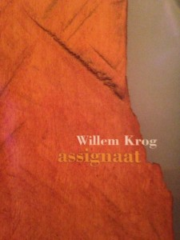
Pak vir Perth
Ek vind myself moerig
vir Afrika
sy taxi’s
sy vullis
sy stakings
sy stelery
sy stadigheid
sy onkunde
sy geduld
sy vergifnis
wat ritmies timmer aan my weefsel
as dit my heelmaak of seermaak
as dit my vorm of verrinneweer
my stilweg reduseer tot assignaat

